Slide 1
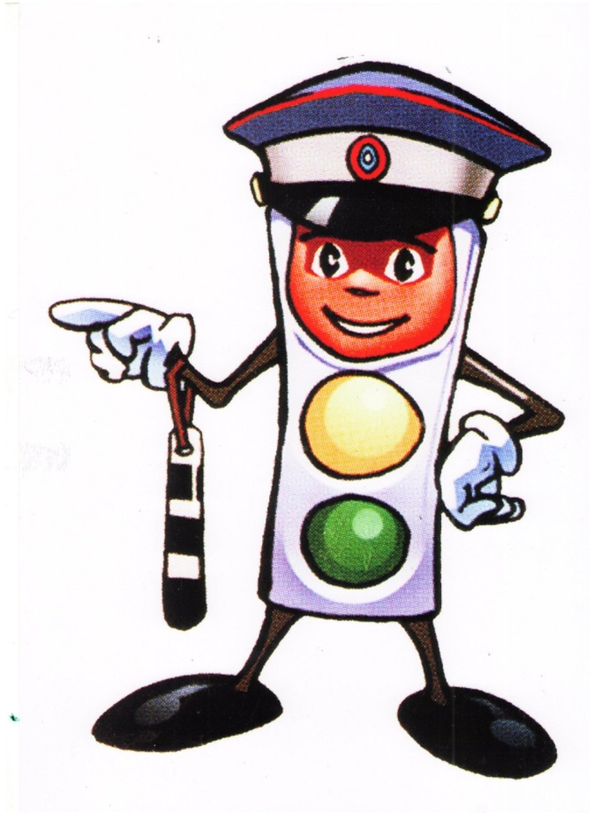
Мой друг Светофор
Цыплакова Анжелика Владимировна
Воспитатель ГПД гимназия 166 С-Пб

Slide 2
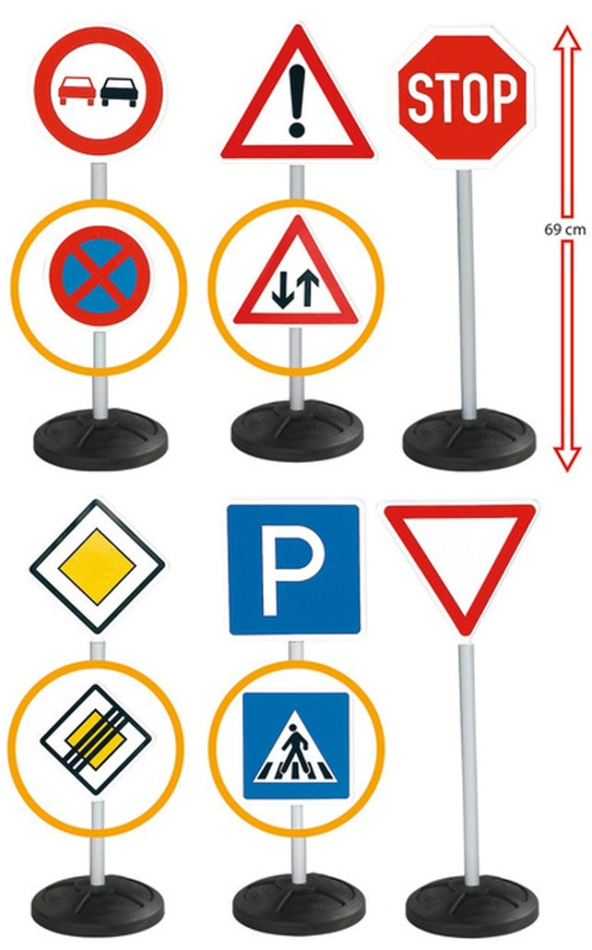
ПУТЕШЕСТВИЕ В СТРАНУ ДОРОЖНЫХ ЗНАКОВ

Slide 3
КОЛДУН - ЧАРОДЕЙ

Slide 4
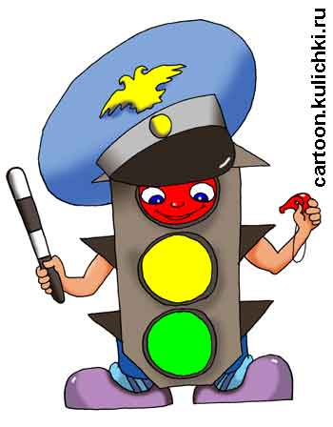
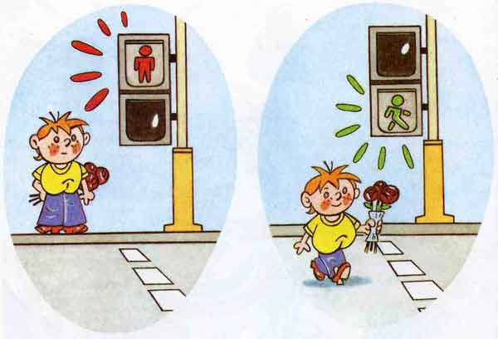
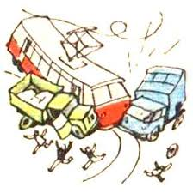
ПРАВИЛА ДОРОЖНОГО ДВИЖЕНИЯ – зачем они нужны?

Slide 5
ПЕШЕХОДНЫЙ ПЕРЕХОД
Какие виды переходов вы знаете?
1. Пешеходный переход – предупреждающий знак
Пешеходный переход – предписывающий знак
Подземный пешеходный переход
Надземный пешеходный переход
1
2
3
4

Slide 6
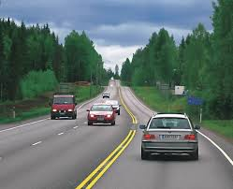
ЗАГАДКИ - ОТГАДКИ
Шагаешь — впереди лежит.
Оглянешься — домой бежит.
ДОРОГА

Slide 7
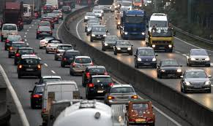
ЗАГАДКИ - ОТГАДКИ
Маленькие домики
По улице бегут.
Мальчиков и девочек
Домики везут.
ТРАНСПОРТ

Slide 8
ЗАГАДКИ - ОТГАДКИ
Не волнуется народ, -
Через улицу идет.
А стоит на мостовой,
Как волшебник, постовой.
Все машины одному
Подчиняются ему.
РЕГУЛИРОВЩИК

Slide 9
ЗАГАДКИ - ОТГАДКИ
Я глазищами моргаю
Неустанно день и ночь
И машинам помогаю,
И тебе хочу помочь.
СВЕТОФОР

Slide 10
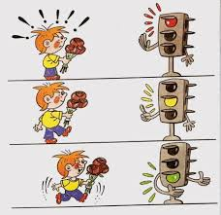
ЗЕЛЁНЫЙ – ЖЁЛТЫЙ - КРАСНЫЙ

Slide 11
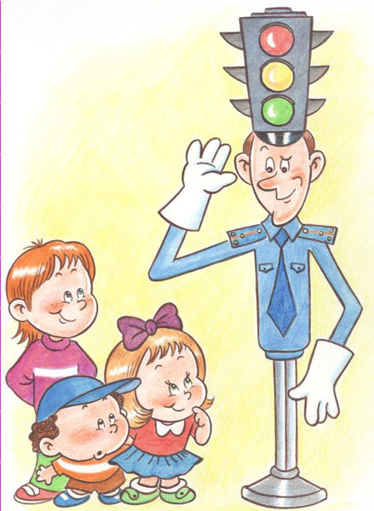
СВЕТОФОР
ПЕШЕХОДНАЯ ДОРОЖКА

Slide 13
СВЕТОФОРНЫЕ ОГНИ

Slide 14
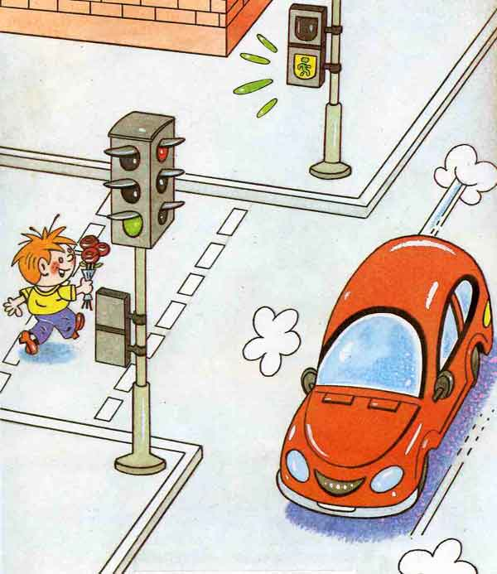

Slide 15
ИЗУЧАЙТЕ ПДД !

